Slide 1
«ЗОЛОТАЯ МОЛОДЕЖЬ»
КАК ПРЕДСТАВИТЕЛИ СОВРЕМЕННОЙ
ГЛЭМ-КУЛЬТУРЫ
Выполнила студентка 1 курса,
группы 1ФМ1
Комакина А.С.
Научный руководитель
канд. филос. наук, доцент
Маковецкая Е.Н.

Slide 2
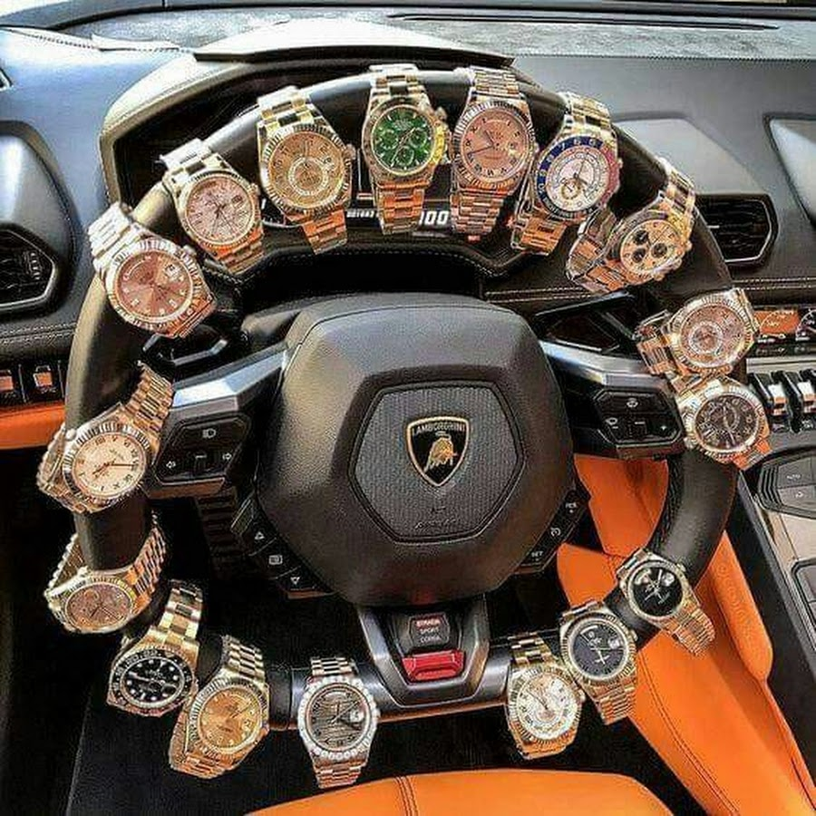
Целью данного исследования:
рассмотрение основных социальных, психологических и культурных характеристик феномена «золотой молодежи» как традиционной элитарной группы и как представителей современной «глэм-культуры»

Slide 3
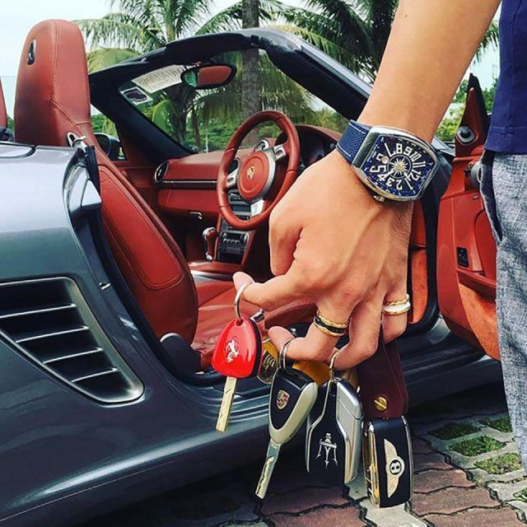
Задачи:
раскрыть специфику мировоззрения и ценностные ориентиры представителей «золотой молодежи»;
познакомиться с историей возникновения и исторической эволюцией феномена «золотой молодежи»;
провести пилотажное эмпирическое исследование по данной теме и проанализировать полученные результаты

Slide 4
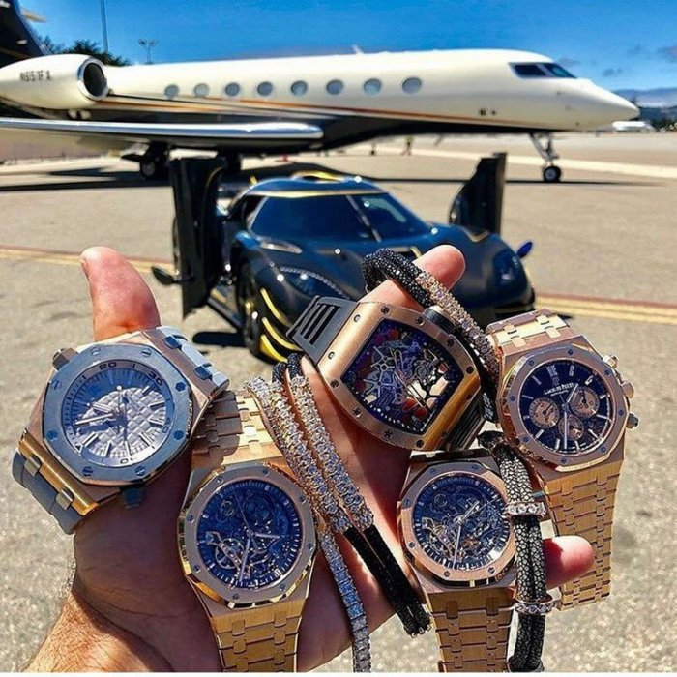
Золотая молодежь-
особая группа молодежи, имеющая признаваемый в обществе привилегированный, элитарный статус и обладающая социально-значимыми ресурсами, которые позволяют ее представителям иметь социальное преимущество перед массовыми
слоями населения и молодежи

Slide 5
Отличительные особенности золотой молодежи
возможность вести праздный образ жизни
иметь значительный доступ к высококачественным образцам культуры
осуществлять элитарные культурные практики

Slide 6
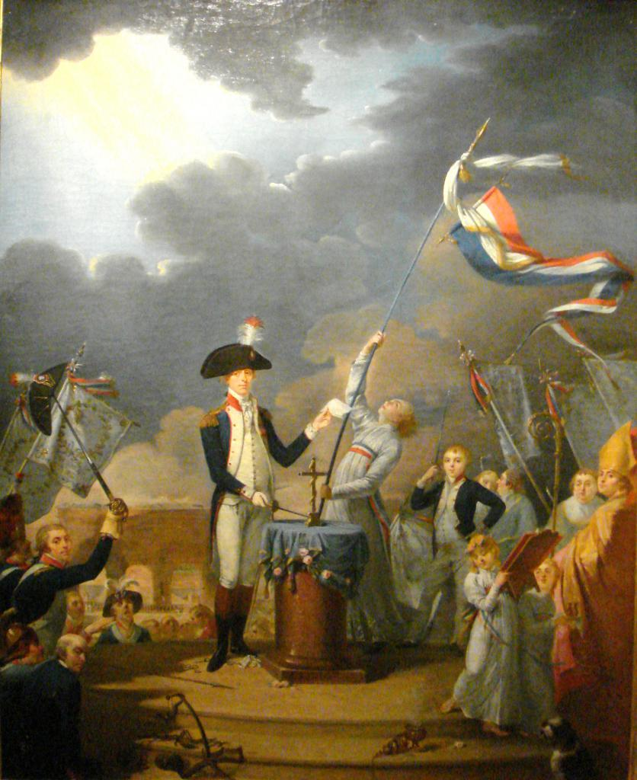
Термин «золотая молодежь» появился более двух веков назад во Франции в период после Великой французской революции, когда к власти пришли представители буржуазии. Так стали называть детей богатых родителей, которые не приносили общественной пользы, а лишь попусту прожигали жизнь

Slide 7
Причины возникновения этой особой прослойки общества
доступ к деньгам, предопределяющим их яркую жизнь
положение их родителей в обществе,
их статус

Slide 8
«золотая молодежь»
«ночная»
«дневная»
очень эпатажна, импульсивна
им присуща погоня за удовольствием, а также отсутствие серьезных жизненных целей. Распространенозлоупот-ребление алкоголем и другими веществами
ведет достаточно приличный образ жизни, хотя и не ограничивает себя в потребностях
свою жизнь они посвящают путешествиям, активному отдыху, приобретению дорогих вещей, машин и домов

Slide 9
В рамках исследования данной темы был проведен онлайн опрос, в котором приняли участие 122 респондента, в возрасте 18 – 19 лет
На вопрос о том, «как вы оцениваете роль и деятельность представителей «золотой молодежи» в современном обществе?»
54% опрошенных указали на то, что девиантное поведение мажоров разрушает традиционные устои общества;
62% - высказали мнение о необходимости борьбы с безнравственным поведением представителей «золотой молодежи».

Slide 10
Таким образом,
«золотая молодежь» представляет собой особый социальный и культурный феномен в современном обществе, который вызывает противоречивые оценки со стороны общества

Slide 11
Спасибо
за внимание!

